Slide 1

КГУП «Приморский региональный оператор»
Работа КГУП «ПЭО» по заключению договоров с юридическими лицами

Slide 2

Все образуют отходы
Согласно ст. 1 Закона № 89-ФЗ, к ТКО относятся отходы, образующиеся в процессе деятельности юридических лиц, индивидуальных предпринимателей и подобные по составу отходам, образующимся в жилых помещениях в процессе потребления физическими лицами.
Слайд №1

Slide 3

Все обязаны заключить договор
В соответствии с пунктом 4 статьи 24.7 Закона № 89-ФЗ, собственники ТКО обязаны заключить договор на оказание услуг по обращению с ТКО с региональным оператором, в зоне деятельности которого образуются ТКО и находятся места их накопления.
Слайд №2

Slide 4
Регламент заключения договора
Регламент заключения договора установлен п. 8.17 и п. 8.18 Постановления Правительства РФ от 12 ноября 2016 г. N 1156 "Об обращении с твердыми коммунальными отходами и внесении изменения в постановление Правительства Российской Федерации от 25 августа 2008 г. N 641".
Слайд №3

Slide 5
Этапы заключения договора
1 этап
2 этап
Согласно п. 8.17 Постановления № 1156, региональный оператор в течение одного месяца со дня наделения статусом регионального оператора извещает потенциальных потребителей о необходимости заключения договора на оказание услуг по обращению с ТКО.
Потребитель в течение 15 рабочих дней со дня размещения региональным оператором предложения о заключении договора на оказание услуг по обращению с твердыми коммунальными отходами направляет региональному оператору заявку на заключение договора.
Обращаем внимание – заключение договора на оказание услуг это обязанность потребителя, а не право.
3 этап
До дня заключения договора на оказание услуг по обращению с твердыми коммунальными отходами услуга по обращению с твердыми коммунальными отходами оказывается региональным оператором в соответствии с условиями типового договора и подлежит оплате потребителем в соответствии с условиями типового договора, с последующим перерасчетом в первый со дня заключения указанного договора расчетный период исходя из цены заключенного договора на оказание услуг по обращению с ТКО.
Слайд №4

Slide 6
Этапы заключения договора
Таким образом, каждое юридическое лицо и индивидуальный предприниматель образуют отходы, в связи с чем обязаны заключить договор с региональным оператором.
До дня заключения договора – региональный оператор оказывает услугу, которую обязаны оплачивать юридические лица и индивидуальные предприниматели.
Слайд №5

Slide 7
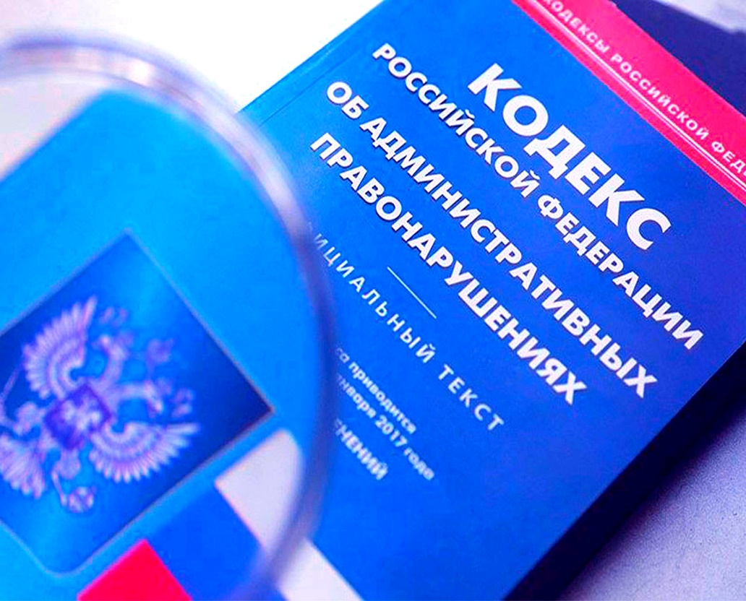
Ответственность за уклонение от заключения договора
Уклонение от заключения договора на вывоз ТКО имеет признаки состава административного правонарушения, закрепленного ч. 1 ст. 8.2 КоАП РФ «Несоблюдение требований в области охраны окружающей среды при сборе, накоплении, транспортировании, обработке, утилизации или обезвреживании отходов производства и потребления, за исключением случаев, предусмотренных ст. 8.2.3 настоящего Кодекса», и влечет наложение административного штрафа.
Слайд №6

Slide 8
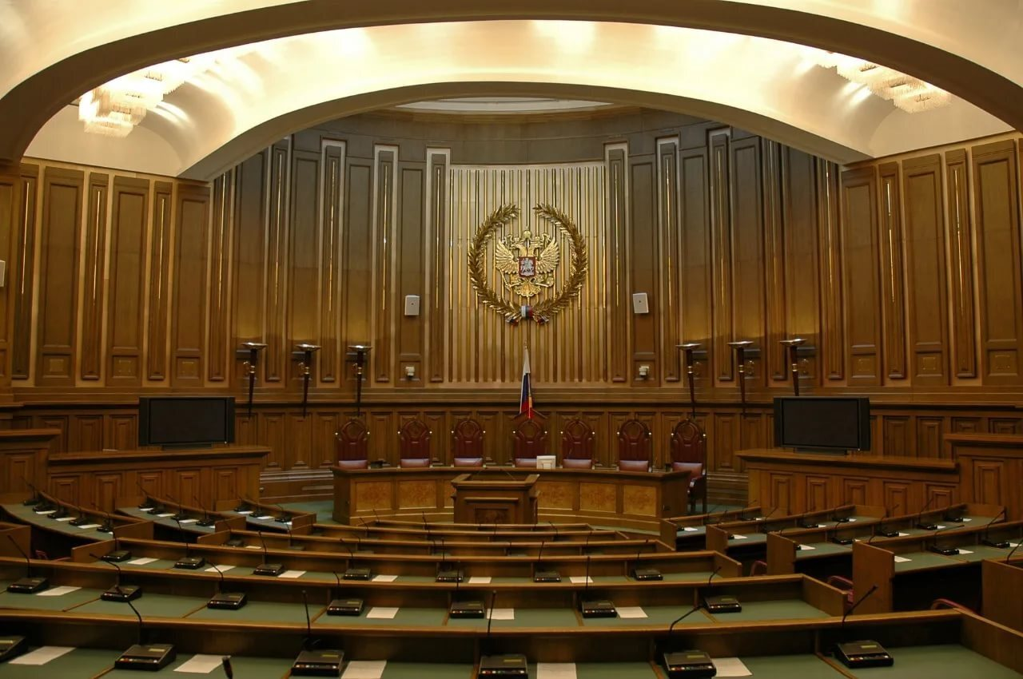
Судебная практика
Возможность, обоснованность и законность привлечения юридического лица или индивидуального предпринимателя к административной ответственности за уклонение от заключения договора подтверждена Верховным судом:
- Постановлением Верховного Суда РФ от 20.12.2023 N 48-АД23-50-К7;
- Постановлением Верховного Суда РФ от 06.02.2025 N 51-АД25-1-К8.
Слайд №7

Slide 9
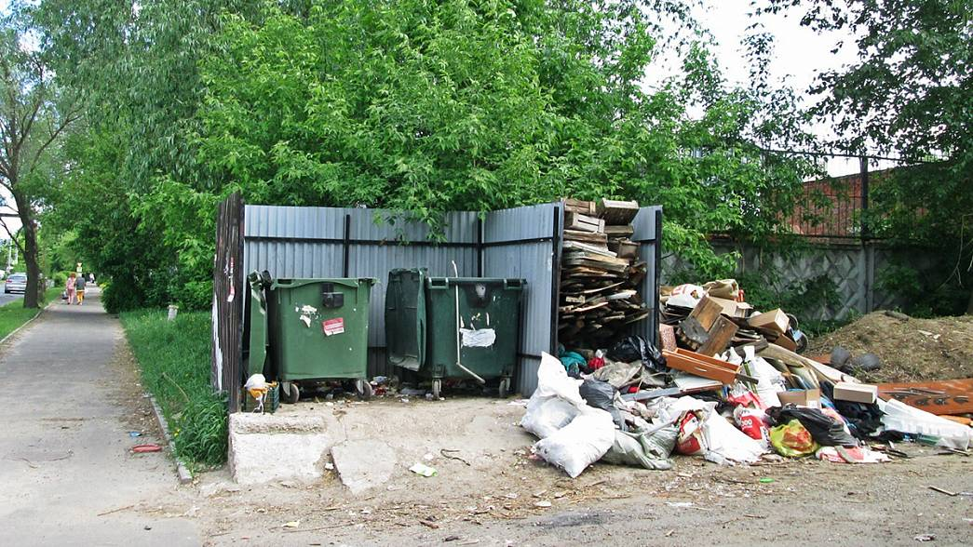
Необходимость создания контейнерных площадок
Пренебрегая обязанностью организовать собственное место накопления отходов, юридические лица и индивидуальные предприниматели перекладывает бремя содержания мест накопления отходов на жителей многоквартирных домов, поскольку именно эти места накопления отходов чаще всего подвергаются перенакоплению из-за неучтенных объемов ТКО.
Слайд №8

Slide 10
Последствия отсутствия достаточного количества контейнерных площадок
- Переполнение существующих контейнерных площадок.
- Спецавтотранспорт, осуществляющий вывоз ТКО на переполненных контейнерных площадках, вынужден вместо механизированной погрузки осуществлять погрузку ТКО вручную, что увеличивает время на вывоз ТКО.
- Увеличение объема ТКО в спецавтотранспорте, в связи с чем ему приходится прерывать запланированный маршрут и вывозить собранное ТКО на полигон, следствием чего является нарушение графика вывоза ТКО.
- Нарушение графика вывоза приводит к невозможности вывезти ТКО со всех площадок маршрута, что влечет их переполнение.
Слайд №9

Slide 11
Решение проблемы отсутствия контейнерных площадок
Идеальный вариант - создание собственной контейнерной площадки юридическими лицами и индивидуальными предпринимателями.
Запасной вариант - заключение с собственником (администрация муниципального образования, управляющая организация, иное юридическое лицо) близлежащей контейнерной площадки соглашения о ее совместном использовании.
Слайд №10

Slide 12
Как повлияет создание собственной контейнерной площадки или заключение соглашения о ее совместном использовании на вывоз ТКО ?
Такой шаг позволит региональному оператору при планировании маршрутов и заключении договора с транспортирующей организацией учитывать повышенный объем ТКО на контейнерных площадках и избежать нарушений графика вывоза.
Улучшить санитарно-эпидемиологической обстановку на местах (площадках) накопления ТКО, а также прилегающей территории.
Слайд №11

Slide 13
Организации осуществляющие вывоз отходов, которые являются вторичными ресурсам
Во Владивостоке действуют пункты приёма картона, куда можно самостоятельно привезти картон от деятельности юрлиц и сдать бесплатно:
Бородинская, 28 ( Пункт приема вторсырья)— для приёма картонных отходов весом до 50 кг; Часы работы: пн.- чт. с 9:00 до 17:00, пт. с 9.00 до 16.00, обед с 12.00-13.00. ( + 7 (914) 320-01-04).
Снеговая улица, 18а ст.1 ( Компания «Ресурс», имеются филиалы по Приморскому краю)— для приёма макулатуры весом более 50 кг; часы работы: пн.-вс. с 8.00 до 20.00 (+7‒966‒289‒99‒11;+7‒994‒000‒17‒71)
Комплекс по переработке и утилизации ТБО, ул.Холмистая,1 — для приёма картона весом более 50 кг. Часы работы: пн-вс. с 8.00 до 20.00 ( +7‒914‒327‒94‒37).
Слайд №12

Slide 14
Заключение договора с медицинской организацией
.
Значительное количество медицинских организаций отказываются заключать договор с региональным оператором на вывоз ТКО, аргументируя тем, что они производят только медицинские отходы, на вывоз и утилизацию которых у них заключены договора с организациями, имеющими соответствующую лицензию.
Слайд №13

Slide 15
Обоснованная законом позиция по медицинским организациям
В состав ТКО могут не входить отходы, образованные от ведения специализированной деятельности, однако, по общему правилу, функционирование любого субъекта гражданского оборота неизбежно вызывает формирование ТКО.
Данная позиция подтверждена постановлением Конституционного Суда РФ от 2 декабря 2022 г № 52-П, определением Верховного Суда РФ от 9 июля 2024 г № 303-ЭС24-12591.
Слайд №14

Slide 16
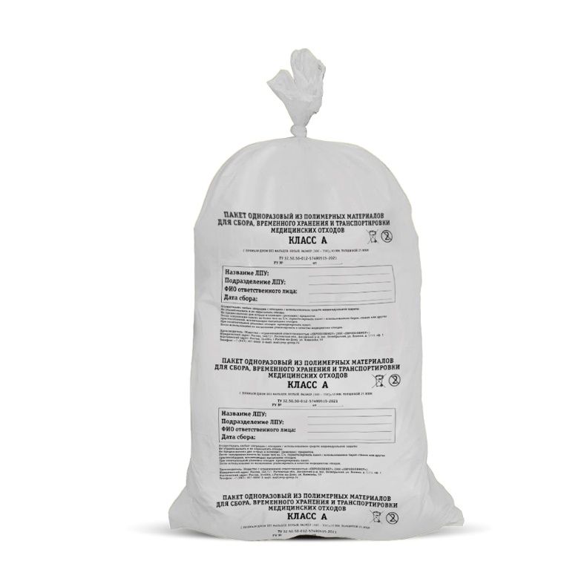
Изменения в законодательстве в части медицинских отходов
С 1 июля 2025 года медицинские отходы класса «А» приравниваются к ТКО и вывозятся региональным оператором по обращению с ТКО.
Это изменение введено Федеральным законом от 08.08.2024 №306-ФЗ «О внесении изменений в отдельные законодательные акты Российской Федерации».
Таким образом, все медицинские организации образуют и образовывали ТКО в течении всего времени ведения деятельности, следовательно отказ от заключения договора с региональным оператором – незаконен.
Слайд №15

Slide 17
КГУП «ПЭО» информирует предпринимателей
Если юридическое лицо или индивидуальный предприниматель добровольно обратится в КГУП «ПЭО» с заявкой на заключение договора и предоставит все необходимые документы, то задолженность за предыдущие периоды выставляться не будет.
Слайд №16

Slide 18

Внимание Акция!
Каждый предприниматель, которому в 2025 году были направлены договоры с указанием задолженности за предыдущие годы, может направить в адрес КГУП «ПЭО» информацию о размере или количестве его расчетных единиц, после чего КГУП «ПЭО» производит перерасчет за весь период начислений и, при оплате задолженности за 2025 год, аннулирует всю задолженность до 2025 года.
Слайд №17

Slide 19
Актуальные способы связи с КГУП «ПЭО»
Прием юридических лиц ведется по адресу: г. Владивосток, ул. Тухачевского, д.48А.
Часы работы: пн-чт 8.00-17.00 (без обеда), в пятницу до 16.00.
АБОНЕНТСКИЙ ОТДЕЛ (для подачи заявок на заключение договоров для юридических лиц): Телефон: 8-984-150-19-93, e-mail: zayavka.tko@spzv.ru
Договорная группа КГУП «ПЭО» по обслуживанию юридических лиц: e-mail: dogovor.tko@spzv.ru Телефоны: 8 (423) 232-56-52 добавочные: 401, 406, 409, 411, 412, 414, 415, 422, 424
8-914-960-34-77 (по вопросам бюджетных организаций)
8-914-320-68-41 (по вопросам не бюджетных организаций)
Начальник управления сбыта Балаховский Владислав Игоревич контакты: 8 (423)232-56-81 добавочный 508,
Заместитель начальника управления сбыта Горячук Нина Константиновна
контакты: 8 (423)232-56-81 добавочный 112, e-mail: n.goryachuk@spzv.ru
Слайд №18

Slide 20
КГУП «ПЭО» уверено, что совместными усилиями мы сможем сделать Приморский край чистым и процветающим регионом!
Слайд №19

Slide 21
Благодарим за внимание!

